Slide 1
Yazılım Mühendisliği
Ders 5: Yazılım Tasarımı

Slide 2
Ders 5 Genel Bakış
Giriş
Tasarım Kavramları
Veri Tasarımı
Yapısal Tasarım
Tasarlanması Gereken Ortak Alt Sistemler
Kullanıcı Arayüz Tasarımı
Tasarım Çalışmasının Değerlendirilmesi

Slide 3
Dersin Amacı
Yapısal sistem geliştirme metodolojisine göre yapılan bir çözümlemenin tasarıma dönüştürülmesi, tasarım kavramları, veri tasarım ve süreç tasarım yöntemlerini açıklamak ve her türden yazılım için gerekecek ortak alt sistemleri tanıtmak

Slide 4
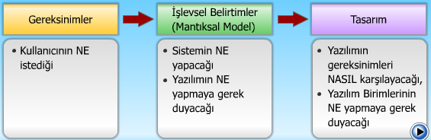
Giriş
Tasarım, sistem analizi çalışması sonucunda üretilen mantıksal modelin, fiziksel modele dönüştürülme çalışmasıdır.

Slide 5
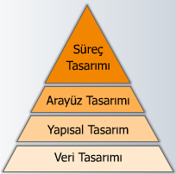
Giriş
Fiziksel Modeli geliştirilecek yazılımın;
hangi parçalardan oluşacağını, bu parçalar arasındaki ilişkilerin neler olacağını, parçaların iç yapısının ayrıntılarını, gerekecek veri yapısının fiziksel biçimini (dosya, veri tabanı, hash tablosu, vektör, vs) tasarımını içerir.

Slide 6
Tasarım Kavramları
Soyutlama: Detayları gizleyerek yukarıdan bakabilme imkanı sağlanır.
İyileştirme: Soyutlama düzeyinde irdeleme bittikten sonra, daha alt seviyelere inilerek tanımlamalarda ayrıntı, bazen de düzeltme yapılarak tasarımın daha fazla kesinlik kazanması sağlanır.
Modülerlik : Sistemi istenen kalite faktörleri ışığında parçalara ayrıştırma sonucu elde edilir.

Slide 7
Modülerlik
Bütün karmaşıklığın tek bir modülde toplanması yerine, anlaşılabilir ve dolayısıyla projenin mantıksal kontrol altında tutulması için sistem bir çok alt modüle ayrılır.
Modüller, isimleri olan tanımlanmış işlevleri bulunan ve hedef sistemi gerçekleştirmek üzere birleştirilen birimlerdir.

Slide 8
Sistem ve modülleri
Sistem
Çıkış yelpazesi=3
A
B
C
derinlik
A
A
A
A
Giriş
yelpazesi
A
A
A
A
genişlik

Slide 9
İşlevsel Bağımsızlık
İşlevsel bağımsızlık hem anlama, hem de test ve bakım işlemlerini kolaylaştıracaktır. Yapılan bir hatanın diğer işlevlere yansıması ve yapılan değişikliklerin sistem genelinde yan tesirleri gibi konuların denetimi çok daha rahat yapılabilecektir.
Modüllere parametre ile veri gönderilir ve sonuç değerler elde edilir. Bu modülü çağıran program parçası sadece bu sonucu kullanabilir. Çağrılan modülün işlevsel olarak yaptıkları ile ilgilenmez.

Slide 10
Veri Tasarımı
Yapı Tasarımı, arayüz tasarımı ve süreç tasarımından önce yapılması gereken ilk tasarım veri tasarımıdır.
Bilgi saklama ve soyutlama bu işlem için önemli iki kavramdır.

Slide 11
Veri tasarımında önemli hususlar
Değişik veri yapıları değerlendirilmelidir.
Bütün veri yapıları ve bunlar üzerinde yapılacak işlemler tanımlanmalıdır.
Alt düzeyde tasarım kararları tasarım süreci içerisinde geciktirilmelidir.
Bazı çok kullanılan veri yapıları için bir kütüphane oluşturulmalıdır.
Kullanılacak programlama dili soyut veri tiplerini desteklemelidir.

Slide 12
Yapısal Tasarım
Yapısal Tasarımının esas hedefi modüler yapılar geliştirerek modüller arasındaki kontrol ilişkilerini temsil etmektir.
Ayrıca yapısal tasarım bazen de veri akışlarını gösteren biçime dönüştürülebilir.
Veri Akışları 3 kısımda incelenebilir:
Girdi Akışı
Çıktı Akışı
İşlem Akışı

Slide 13
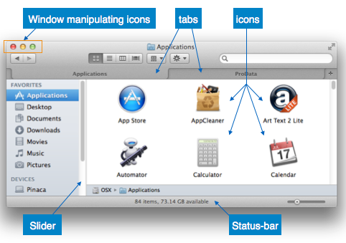
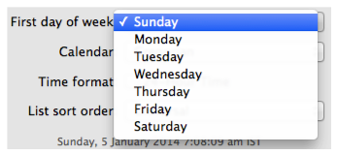
Arayüz Tasarımı
Arayüz tasarımında dikkat edilmesi gereken hususlar, arayüzün çekici, kullanıcı dostu, kısa zamanda cevap verebilir, anlaşılması kolay olması ve tüm arayüz ekranlarını içermesi olarak sayılabilir.

Slide 14
Ayrıntılı Tasarım-Süreç Tasarımı
Süreç tasarımı, veri, yapı ve arayüz tasarımından sonra yapılır.
İdeal şartlarda bütün algoritmik detayın belirtilmesi amaçlanır.
Ayrıca süreç belirtiminin tek anlamı olması gerekir, değişik şahıslar tarafından farklı yorumlanmamalıdır.
Doğal diller kullanılabilir (açıklamalarda, çünkü doğal dil tek anlamlı değildir)
Program Tasarım Dili (PDL) kullanılır.

Slide 15
Yapısal Program Yapıları
Yapısal programlamanın temel amacı;
program karmaşıklığını en aza indirmek,
program anlaşılabilirliğini artırmaktır.
Yapısal programlar üç yapıyı kullanırlar:
Ardışıl İşlem yapısı
Koşullu işlem yapısı
Döngü yapısı
GOTO kullanımı uygun değildir.

Slide 16
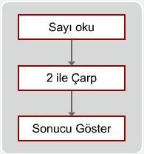
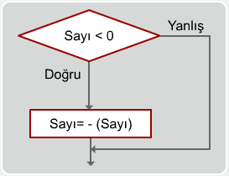
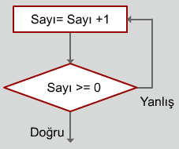
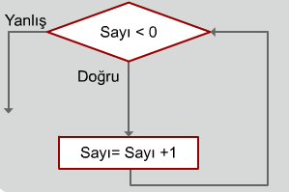
Yapısal Program Yapıları

Slide 17
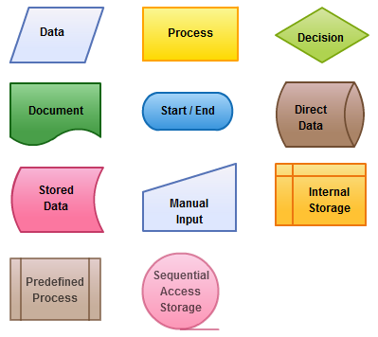
Program Akış Diyagramları

Slide 18
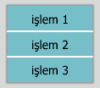
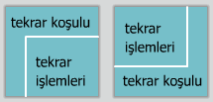
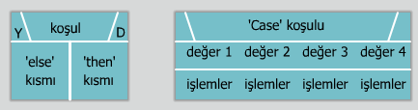
Kutu Diyagramları

Slide 19
Karar Tabloları
Bazen karmaşık koşul değerlendirmeleri yapmak gerekir. Bunların düzenli bir gösterilimi karar tablolarında yapılabilir.
Öncelikle, bütün işlemler saptanmalı, sonra ön koşullar belirlenmelidir.
Belirli işlemler ile belirli koşulları birleştirerek tablo oluşturulur.
Alt tarafta ise işlemler benzer satırlar olarak gösterilir.

Slide 20
Karar Tabloları
Karar verirken söz konusu olan durumları, seçenekleri ve alternatifleri gösteren matris yapısındaki çizelgeler
Karar tablolarının unsurları
Durum kütüğü: Karar vermede ortaya çıkacak tüm olası durumlar
Eylem kütüğü: Tüm olası eylemlerin listesi
Durum girişi: Ortaya çıkacak durumların tüm olası kombinasyonlarının listesi
Eylem girişi: Her bir durum kümesi için uygulanacak eylem

Slide 21
Karar Tablosu Örneği
Otobüs bileti fiyatını belirleme
Sabah 10.00’dan sonra seyahat edecekler indirimli bilet, 10.00’dan önce seyahat edecekler tam bilet ücreti ödemekte
Yaşı 60 ve daha büyük olanlara bu ücretler üzerinden %20 iskonto uygulanmakta

Slide 22
Durumlar / Eylemler
Bu açıklamalara göre 2 durum var (Durumlar)
Seyahat saati 10.00’dan önce mi sonra mı? Evet / Hayır – 2 cevap
Yolcunun yaşı 60 ve üstü mü? Evet / Hayır – 2 cevap
4 farklı fiyat uygulanabilir (Eylemler)
Tam bilet
İndirimli bilet
%20 iskontolu tam bilet
%20 iskontolu indirimli bilet

Slide 23
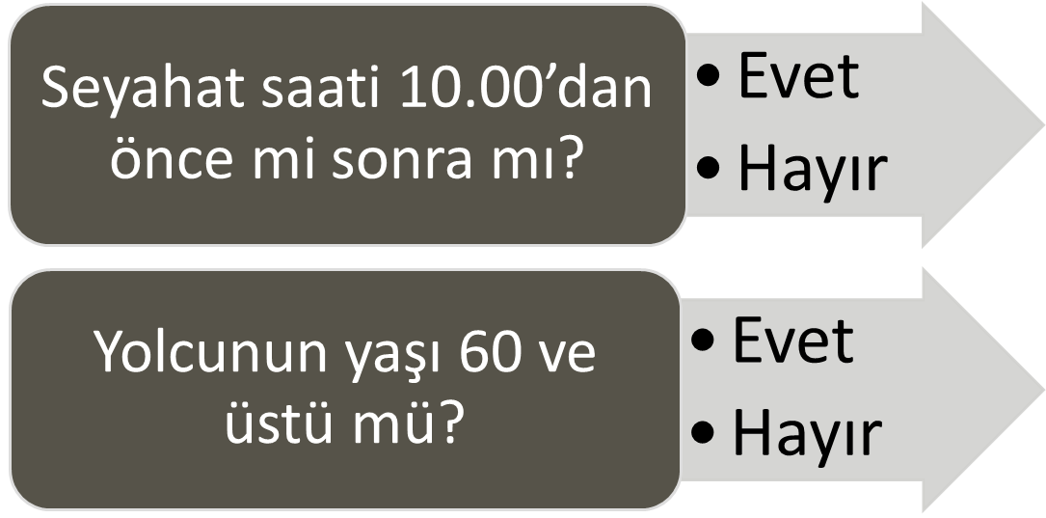
Durumlar
Bu açıklamalara göre 2 durum var (Durumlar)
2
2x2=4
2
4 olası kombinasyon

Slide 24
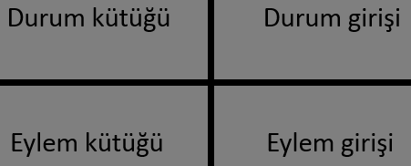
Karar tablosu / Durumlar
Seyahat saati 10.00’dan önce mi sonra mı? | E | E | H | H
Yolcunun yaşı 60 ve üstü mü? | E | H | E | H
Eylemler

Slide 25
Eylemler
Tam bilet (Eylem 1)
10.00’dan önce / 60 yaş altı
İndirimli bilet (Eylem 2)
10’dan sonra / 60 yaş altı
10’dan sonra / 60 ve üzeri yaş
%20 iskontolu tam bilet (Eylem 3)
10.00’dan önce / 60 ve üzeri yaş
%20 iskontolu indirimli bilet (Eylem 4)

Slide 26
Karar tablosu / Eylemler
Seyahat saati 10.00’dan önce mi? | E | E | H | H
Yolcunun yaşı 60 ve üstü mü? | E | H | E | H
Tam bilet
İndirimli bilet
%20 iskontolu tam bilet
%20 iskontolu indirimli bilet

Slide 27
Program Tasarım Dili
Program Tasarım Dilleri süreç belirtiminde doğal dillerin programlama dili ile sentezlenmesi şeklinde ortaya çıkmıştır.
Programlama dilinin kullanımından bağımsız özellikler bulunmalıdır.
DO
Hesap Numarasını Oku
IF (hesap numarası geçerli değil) başlangıca dön
işlem türünü iste
IF (para yatırma islemi) { para_yatir(); Başlangıca dön}
IF (yeterli bakiye yok) başlangıca dön
WHILE

Slide 28
Tasarlanması Gereken Ortak Alt Sistemler
Yetkilendirme alt sistemi
Güvenlik alt sistemi
Yedekleme alt sistemi
Veri transferi alt sistemi
Arşiv alt sistemi
Dönüştürme alt sistemi

Slide 29
Yetkilendirme Alt Sistemi
Özellikle kurumsal uygulamalarda farklı kullanıcıların kullanabilecekleri ve kullanamayacakları özellikleri ifade eder.
İşlev bazında yetkilendirme
Ekran bazında yetkilendirme
Ekran alanları bazında yetkilendirme

Slide 30
Güvenlik Alt Sistemi
Güvenlik alt sistemi, bilgi sisteminde yapılan işlerin ve yapan kullanıcıların izlerinin saklanması ve gereken durumlarda sunulması ile ilgilidir.
Bir çok yazılım geliştirme ortamı ve işletim sistemi, bu amaca yönelik olarak, "sistem günlüğü- LOG" olanakları sağlamaktadır.
Sistem günlüğü ile sunulanın olanaklar yeterli olmadığı durumlarda ek yazılımlar geliştirilmesi gerekmektedir.

Slide 31

Yedekleme Alt Sistemi
Her bilgi sisteminin olağandışı durumlara hazırlıklı olmak amacıyla kullandıkları veri tabanı (sistem) yedekleme ve yedekten geri alma işlemlerinin olması gerekmektedir.

Slide 32
Veri İletişim Alt Sistemi
Coğrafi olarak dağıtılmış hizmet birimlerinde çalışan makineler arasında veri akışının sağlanması işlemleri
Çevirim içi veri iletimi (real-time)
Çevirim dışı veri iletimi
(taşınabilir bellekler)

Slide 33
Arşiv Alt Sistemi
Belirli bir süre sonrasında sık olarak kullanılmayacak olan bilgilerin ayrılması ve gerektiğinde bu bilgilere erişimi sağlayan alt sistemlerdir.
Örneğin, insan kaynakları yönetimi bilgi sisteminde, emekli olan bir kişiye ilişkin bilgilerin, çevrim-içi olarak tutulan veri tabanından alınarak, çevrim dışı bir ortama alınması ve aradan örneğin beş yıl geçtikten sonra, pasaport işlemleri için gerek duyulabilecek kişi bilgilerine erişilmesini sağlayan işlemler arşiv alt sistemleri tarafından gerçekleştirilmektedir.

Slide 34

Dönüştürme Alt Sistemi
Geliştirilen bilgi sisteminin uygulamaya alınmadan önce veri dönüştürme (mevcut sistemdeki verilerin yeni bilgi sistemine aktarılması) işlemlerine ihtiyaç vardır.

Slide 35
Kullanıcı Arayüz Tasarımı
Kullanıcı ile ilişkisi olmayan arayüzler
Modüller arası arayüz
Sistem ile dış nesneler arası arayüz
Kullanıcı arayüzleri
Kullanım kolaylığı ve öğrenim zamanı esastır.
Program = arayüz yaklaşımı vardır.

Slide 36
Genel Prensipler
Veri giriş formlarının tutarlı olması
Önemli silinmelerde teyit alınmalı
Yapılan çoğu işlem geri alınabilmeli
Hataların affedilmesi, yanlış girişte uyarma
Komut isimlerinin kısa ve basit olması
Menülerin ve diğer etkileşimli araçları için standart yapı kullanımı

Slide 37
Bilgi Gösterimi
Yalnızca içinde bulunulan konu çerçevesi ile ilgili bilgi gösterilmeli
Veri çokluğu ile kullanıcı bunaltılmamalı, grafik ve resimler kullanılmalı
Tutarlı başlık, renkleme ve kısaltma kullanılmalı
Hata mesajları açıklayıcı ve anlaşılır olmalı
Değişik tür bilgiler kendi içinde sınıflandırılmalı
Rakamsal ifadelerde analog görüntü verilmeli (%89 değil)

Slide 38
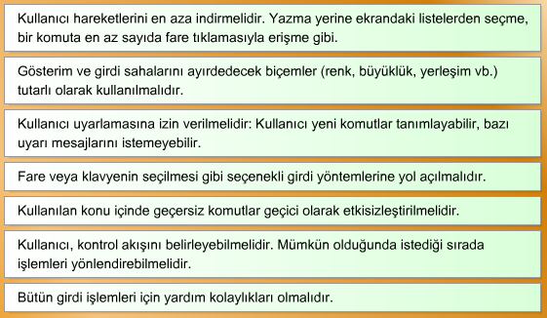
Veri Girişi

Slide 39
Kullanıcı Arayüz Prototipi
Tasarım çalışması sonucunda, daha önceden gereksinim çalışması sırasında hazırlanmış olan kullanıcı arayüz prototipi, ekran ve rapor tasarımları biçimine dönüşür. Ekranlar son halini alır, raporlar kesinleşir. Kullanıcıya gösterilerek onay alınır.
Tüm programın tek elden çıktığının ifade edilebilmesi açısından tüm ekranların aynı şablon üzerine oturtulması önerilmektedir.
Menü Çubuğu
Araç Çubuğu
Gövde (Değişebilir)
Durum Çubuğu

Slide 40
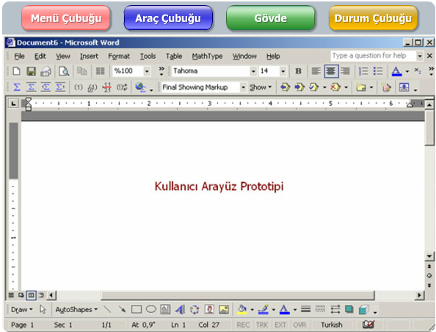
Kullanıcı Arayüz Prototipi

Slide 41
Tasarım Çalışmasının Değerlendirilmesi
Tasarım çalışmasının kalitesini ölçmek amacıyla çeşitli yöntemler kullanılmaktadır.
Tasarım Denetim Listesi
Tasarım Kalite Ölçütleri

Slide 42
Başlangıç Tasarım Gözden Geçirme
Yapılan tasarım çalışmasının bir önceki geliştirme aşaması olan analiz aşamasında belirlenen gereksinimleri karşılayıp karşılamadığının belirlenmesidir.
Sistem gereksinimlerine yardımcı olan kullanıcılar
Sistem analizini yapan çözümleyiciler
Sistemin kullanıcıları
Tasarımcılar
Yönlendirici
Sekreter
Sistemi geliştirecek programcılar
dan oluşan bir grup tarafından yapılır.

Slide 43
Ayrıntılı Tasarım Gözden Geçirme
Başlangıç tasarımı gözden geçirme çalışmasının başarılı bir biçimde tamamlanmasından sonra, tasarımın teknik uygunluğunu belirlemek için Ayrıntılı Tasarım Gözden Geçirme çalışması yapılır. Bu çalışmada;
Çözümleyiciler
Sistem Tasarımcıları
Sistem Geliştiriciler
Sekreter
den oluşan bir ekip kullanılır.

Slide 44
Tasarım Kalite Ölçütleri
Bağlaşım (Coupling)
Tasarımı oluşturan modüller arası ilişki ile ilgilidir.
Yapışıklık (Cohesion)
Modüllerin iç yapısı ile ilgilidir.

Slide 45
Bağlaşım
Modüller arası bağlılığın ölçülmesi için kullanılan bir ölçüttür.
Yüksek kaliteli bir tasarımda bağlaşım ölçümü az olmalıdır.
Bağlaşımın düşük olması
Hatanın dalgasal yayılma özelliğinin azaltılması
Modüllerin bakım kolaylığı
Modüller arası ilişkilerde karmaşıklığın azaltılması
nedenleri ile istenmektedir.

Slide 46
Yalın Veri Bağlaşımı
Herhangi iki modül arası iletişim yalın veriler (tamsayı, karakter, boolean, vs) aracılığı ile gerçekleştiriliyorsa bu iki modül yalın veri bağlaşımlıdır şeklinde tanımlanır.

Slide 47
Karmaşık Veri Bağlaşımı
Herhangi iki modül arasındaki iletişimde kullanılan parametrelerin karmaşık veri yapısı (kayıt, dizi, nesne, vs) olması durumunda modüller karmaşık veri paylaşımlı olarak tanımlanır.

Slide 48
Denetim Bağlaşımı
İki Modül arasında iletişim parametresi olarak denetim verisi kullanılıyorsa bu iki modül denetim bağlaşımlı olarak tanımlanır.

Slide 49
Ortak Veri Bağlaşımı
Eğer iki modül ortak bir alanda tanımlanmış verilere ulaşabiliyorsa bu iki modül ortak veri bağlaşımlı olarak tanımlanır.
Verilerin ortak veri bağlaşımlı olmaları şu nedenlerden dolayı fazla istenmez;
Ortak veri alanını izlemek zordur.
Ortak veri kullanan modüllerde yapılan değişiklikler diğer modülleri etkiler.
Ortak veri üzerinde yapılacak değişikliklerde bu veriyi kullanacak bütün modüller göz önüne alınmalıdır.

Slide 50
İçerik Bağlaşımı
Modüllerin iç içe tasarlanması sonucu, bir modülün başka bir modül içerisinde tanımlanmış veri alanına erişebilmesi olanaklaşır ve bu durum içerik bağlaşımına yol açar.

Slide 51
Yapışıklık
Bir modülün kendi içindeki işlemler arasındaki ilişkilere dair bir ölçüttür. Modül gücü olarak da tanımlanır.
Tasarımda yapışıklık özelliğinin yüksek olması tercih edilir.
Yapışıklık ile Bağlaşım ters orantılıdır.

Slide 52
İşlevsel Yapışıklık
İşlevsel Yapışık bir modül, tek bir iş problemine ilişkin sorunu çözen modül olarak tanımlanır.
Maas_Hesapla, Alan_Hesapla gibi

Slide 53
Sırasal Yapışıklık
Bir modülün içindeki işlemler incelendiğinde, bir işlemin çıktısı, diğer bir işlemin girdisi olarak kullanılıyorsa bu modül sırasal yapışık bir modül olarak adlandırılır.
Ham_Veri_Kaydını_Düzelt
Duzeltilmis_Ham_Veri_Kaydini_Dogrula
Dogrulanmis_Kaydi_Gonder

Slide 54
İletişimsel Yapışıklık
Bir modülün içindeki farklı işlemler aynı girdi ya da çıktıyı kullanıyorlarsa bu modül iletişimsel yapışık bir modül olarak adlandırılır.
Sicil_No_yu_Al
Adres_Bilgisini_Bul
Telefon_Bilgisini_Bul
Maas_Bilgisini_Bul

Slide 55
Yordamsal Yapışıklık
Yordamsal Yapışık modüldeki işlemler arasında denetim ilişkisi bulunmaktadır.
İşlemlerin birbirleri ile veri ilişkisi yoktur, ancak işlem sırası önemlidir.
Ekran_Goruntusunu_Yaz
Giris_Kaydini_Oku

Slide 56
Zamansal Yapışıklık
Bir modül içindeki işlemlerin belirli bir zamanda uygulanması gerekiyor ve bu işlemlerin kendi aralarında herhangi bir ilişkisi yok, yani işlemlerin sırası önemli değil ise, zamansal yapışıklık vardır.
Alarm_Zilini_Ac
Kapiyi_Ac
Kamerayi_Calistir

Slide 57
Mantıksal Yapışıklık
Mantıksal olarak aynı türdeki işlemlerin bir araya toplandığı modüller mantıksal yapışık olarak adlandırılır.
Dizilere değer atama işlemleri

Slide 58
Gelişigüzel Yapışıklık
İşlemler arasında herhangi bir ilişki bulunmaz.
Ara_Kayit_Oku
B_dizisine_baslangic_deger_ata
Stok_kutugu_oku
Hata_iletisi_yaz

Slide 59
Çalışma Soruları
Yazılım tasarım sürecinin temel işlemlerini sayınız. E-R diyagramı çizerek ilişkilerini gösteriniz.
Geliştireceğiniz bir uygulama için ekran şablonunuzu belirleyiniz. Bağlaşım ve yapışıklık kavramlarını açıklayınız. Program bakımı ile ilişkilerini belirtiniz.
Bir sistem tümüyle bağlaşımsız biçimde tasarlanabilir mi? Yani sistemin tüm modülleri arasında hiç bağlaşım olmadan tasarım yapılabilir mi?
Tümüyle işlevsel yapışık modüllerden oluşan bir sistem tasarlanabilir mi? Neden yapılabilir? Neden yapılamaz?
Bağlaşım ile Yazılım Taşınabilirliği arasındaki ilişkiyi belirtiniz.
Tasarım gözden geçirmenin önemi nedir? Yapılmaması ne tür sonuçlara yol açar?
Tasarım ile sınama arasındaki ilişkiyi belirtiniz.

